Slide 1
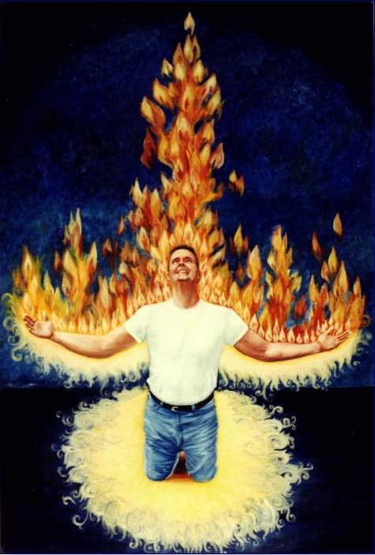
LUCRAREA DUHULUI SFÂNT
Studiul 12 pentru 25 martie 2017

Slide 2
“Dumnezeul nădejdii să vă umple de toată bucuria şi pacea, pe care o dă credinţa, pentru ca, prin puterea Duhului Sfânt, să fiţi tari în nădejde!”
(Romani 15:13)

Slide 3
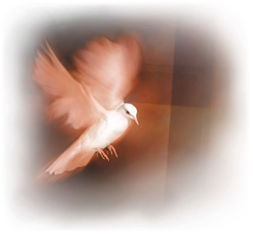
Prezentându-L pe Duhul Sfânt drept Mângâietorul și Ajutorul nostru, Isus ne-a prezentat și care va fi lucrarea Sa principală: convingerea lumii.
În plus, vom mai studia două aspecte ale lucrării Duhului Sfânt în favoarea noastră.
Ne convinge:
De păcat
De dreptate
De judecată
“Şi când va veni El, va dovedi lumea vinovată în ce priveşte păcatul, neprihănirea şi judecata.” (Ioan 16:8)
“Şi voi, după ce aţi auzit cuvântul adevărului (Evanghelia mântuirii voastre)[…] aţi fost pecetluiţi cu Duhul Sfânt, care fusese făgăduit, şi care este o arvună a moştenirii noastre” (Efeseni 1:13-14)
Ne asigură de mântuire
“Dumnezeul nădejdii să vă umple de toată bucuria şi pacea, pe care o dă credinţa, pentru ca, prin puterea Duhului Sfînt, să fiţi tari în nădejde!” (Romani 15:13)
Ne face să abundăm în speranță

Slide 4
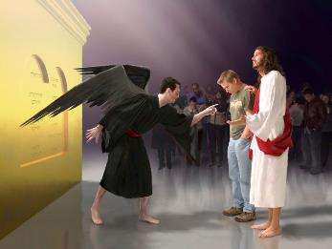
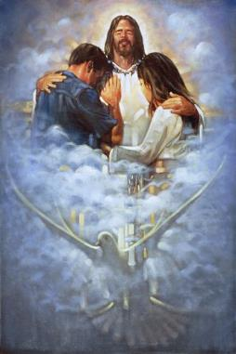
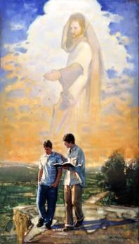
NE CONVINGE DE PĂCAT
“În ce priveşte păcatul: fiindcă ei nu cred în Mine” (Ioan 16:9)
Ce diferență este între a convinge pe cineva de păcat și a acuza?
Lucrarea dușmanului este de a ne acuza de păcat înaintea lui Dumnezeu, cea a Duhului este de a ne convinge de păcatul nostru.
El face mai mult decât să ne convingă de păcate specifice. Merge la rădăcina păcatului, depărtarea de Dumnezeu și ne prezintă soluția: Isus. Avem nevoie să credem în Isus pentru ca, pocăiți, să putem obține mântuirea.
Noi nu putem uzurpa lucrarea Duhului, nici să facem lucrarea dușmanului. Nu ține de noi nici să acuzăm, nici să convingem de păcat. Suntem unelte în a-L prezenta pe Isus lumii.

Slide 5
NE CONVINGE DE NEPRIHĂNIRE
“în ce priveşte neprihănirea: fiindcă Mă duc la Tatăl, şi nu Mă veţi mai vedea” (Ioan 16:10)
MĂ DUC LA TATĂL. Evrei 4:14-16; 7:25.
Cele mai bune eforturi ale noastre (de împlinire a Legii) sunt înaintea lui Dumnezeu “ca o haină mânjită” (Isaia 64:6).
Isus este singura ființă umană care a împlinit “tot ce trebuia împlinit” (Matei 3:15). Urcat la cer, mijlocește pentru noi oferindu-ne neprihănirea Sa, singura acceptată înaintea Tatălui.
Duhul Sfânt ne convinge să nu căutăm propria noastră neprihănire, ci pe a lui Isus.
În acest fel, putem cere neprihănirea Sa pentru noi, prin credința în Isus Hristos.

Slide 6
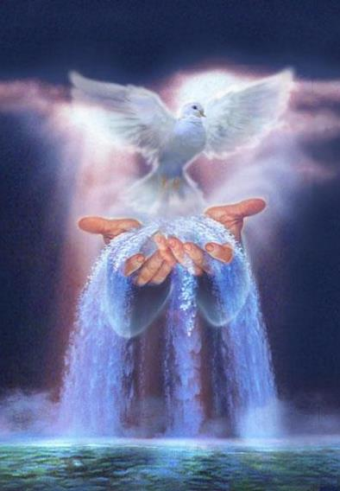
NE CONVINGE DE NEPRIHĂNIRE
“în ce priveşte neprihănirea: fiindcă Mă duc la Tatăl, şi nu Mă veţi mai vedea” (Ioan 16:10)
NU MĂ VEȚI MAI VEDEA. Galateni 2:20.
Isus însuși ne-a spus că ne convine ca El să plece și să vină Mângâietorul (Ioan 16:7).
Isus a plecat și, totuși, Pavel spune că Hristos locuiește în El. Isus locuiește în noi când ne deschidem inima înaintea Duhului Sfânt. Când acest lucru are loc, trăim potrivit Duhului (Romani 8:4) și primim viață nouă prin puterea Sa (Galateni 3:2-5; 5:16, 18).
Când Tatăl a acceptat neprihănirea lui Isus pentru sacrificiul Său, s-a asigurat prezența Sa în noi prin intermediul Duhului Sfânt.
Întăriți de Duhul Sfânt, creștem în fiecare zi în Hristos, în conformitate cu neprihănirea Sa.

Slide 7
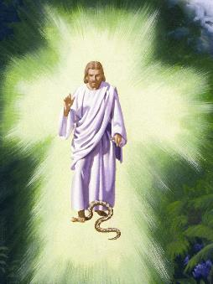
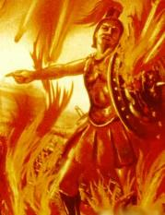
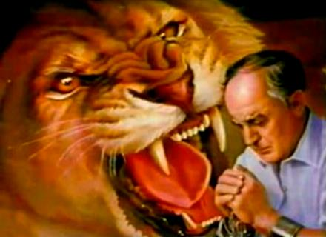
NE CONVINGE DE JUDECATĂ
“în ce priveşte judecata: fiindcă stăpânitorul lumii acesteia este judecat.” (Ioan 16:11)
La ce judecată se referă aici Isus?
Într-adevăr, nu la judecata finală (de care s-a vorbit cu alte ocazii), ci la judecata lui Satana.
La calvar, Diavolul a fost învins, judecat și condamnat la distrugere veșnică.
El știe că mai are puțină vreme (Ap. 12:12) și, “dă tîrcoale ca un leu care răcneşte, şi caută pe cine să înghită.” (1 P. 5:8).
Cu “răcnetul” său încearcă să ne sperie ca să abandonăm relația noastră cu Isus și să pornim pe calea ușoară.
Dar Petru insistă să aruncăm asupra lui Isus orice îngrijorare, să fim treji, să veghem și să stăm tari în credință (1 P. 5:7-9).

Slide 8
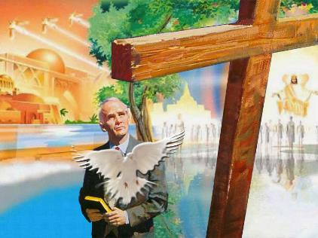
ASIGURAREA MÂNTUIRII
“Şi voi, după ce aţi auzit cuvântul adevărului (Evanghelia mântuirii voastre), aţi crezut în El, şi aţi fost pecetluiţi cu Duhul Sfânt, care fusese făgăduit, şi care este o arvună a moştenirii noastre, pentru răscumpărarea celor câştigaţi de Dumnezeu, spre lauda slavei Lui.” (Efeseni 1:13-14)
Arvuna este o haină sau un semn oferit drept garanție într-un contract sau o înțelegere.
“Contractul” constă în asigurarea mântuirii, “răscumpărarea celor câștigați” prin sângele lui Isus.
Duhul Sfânt este sigiliul pus de Dumnezeu în inima noastră ca arvună a împlinirii promisiunii Sale .
“Şi voi n-aţi primit un duh de robie, ca să mai aveţi frică; ci aţi primit un duh de înfiere, care ne face să strigăm: „Ava! adică: Tată!“ Însuşi Duhul adevereşte împreună cu duhul nostru că suntem copii ai lui Dumnezeu. Şi, dacă suntem copii, suntem şi moştenitori: moştenitori ai lui Dumnezeu, şi împreună moştenitori cu Hristos, dacă suferim cu adevărat împreună cu El, ca să fim şi proslăviţi împreună cu El.” (Romani 8:15-17)

Slide 9
SIGURANȚA MÂNTUIRII
“Şi dacă Duhul Celui ce a înviat pe Isus dintre cei morţi locuieşte în voi, Cel ce a înviat pe Hristos Isus din morţi, va învia şi trupurile voastre muritoare, din pricina Duhului Său, care locuieşte în voi.” (Romani 8:11)
Observă procesul mântuirii și modul în care intervine Duhul, conform cu Romani 8:10-17.
01
Duhul Sfânt ne conduce la Isus, al cărei moarte înlocuitoare ne-a adus la Dumnezeu.
Iertarea lui Isus ne dă o viață nouă ca și fii adorptivi ai lui Dumnezeu.
02
Numai suntem dușmani ai lui Dumnezeu, ci pășim potrivit Duhului Sfânt.
03
Punem gândurile noastre în lucrarea Duhului Sfânt.
04
Duhul Sfânt mărturisește că suntem moștenitori ai lui Dumnezeu.
05
Aceeași viață care l-a înviat pe Isus dintre morți este acum activă în noi.
06
Pentru că am ascultat și împlinit, am primit sigiliul Duhului Sfânt ca și garanție a mântuirii noastre.
07

Slide 10
SPERANȚA
“Dumnezeul nădejdii să vă umple de toată bucuria şi pacea, pe care o dă credinţa, pentru ca, prin puterea Duhului Sfânt, să fiţi tari în nădejde!” (Romani 15:13)
Duhul Sfânt ne oferă minunata speranță că Isus va veni din nou și ne va duce să locuim în cer.
Această speranță se bazează pe fidelitatea lui Dumnezeu. El a promis și El va împlini.
În Eden a promis să strivească capul șarpelui și așa a făcut pe cruce. “Din toate vorbele bune pe cari le spusese casei lui Israel Domnul, niciuna n-a rămas neîmplinită: toate s-au împlinit.” (Iosua 21:45).
Pentru că El este demn de încredere și neschimbător (Mica 3:6), statornicia și adevărul Său sunt siguranța noastră.

Slide 11
“Oricând şi în orice loc, în toate întristările şi în toate necazurile, când împrejurările sunt întunecoase şi viitorul plin de tulburări, iar noi ne simţim fără putere şi singuri, Mângâietorul va fi trimis ca răspuns la rugăciunea credinţei. Împrejurările ne pot despărţi de orice prieten pământesc; dar nici împrejurarea, nici depărtarea nu ne pot despărţi de Mângâietorul ceresc. Oriunde am fi, oriunde am merge, El Se află totdeauna la dreapta noastră ca să ne sprijine, să ne ajute, să ne ridice şi să ne îmbărbăteze.”
E.G.W. (Hristos Lumina Lumii, pag. 669)

